Slide 1




L’Hebdo pro
L’ESSENTIEL DE VOS INFOS MARCHE
Edition du 08/03/2019 – Semaine 10

Slide 2

sommaire
SEMAINE 10
Votre actualité…
  Mis En Marché de l’offre d’Affacturage
      Pro Zen
L’HEBDO PRO – Semaine S17 2018
L’HEBDO PRO – Semaine S10 2019

Slide 3

SIMPLIFIONS L’AFFACTURAGE AVEC PRO ZEN
Natixis Factor intègre désormais dans ses offres d’affacturage une solution permettant à nos clients de disposer de cash en ne payant que ce qu’ils consomment :
Le public visé
Professionnels ayant une activité B2B, avec besoin de trésorerie
CA HT entre 60K€ et 1,5 M€ (hors créateur < à 12 mois )
Taille moyenne de facture > à 1000€
Cotation BDF < à 7 et dirigeant 000
Pas d’impayé , privilège ou moratoire non régularisé
RAPPEL : le document « Pièces Crédit » est obligatoire, il doit être déposé dans les pièces jointes du dossier sous DEFI.
Il est le document de base de contrôle du dosser par le Département Réalisation Pro BDR.
Il ne pourra être réclamé une pièce supplémentaire ne faisant pas partie de la liste.
L’HEBDO PRO – Semaine S10 2019

Slide 4
SIMPLIFIONS L’AFFACTURAGE AVEC PRO ZEN
Caractéristique de l’offre
Full Factoring :
  Financement des créances en France (métropole & DOM) :
  Sous 24h avec la télétransmission des factures
  A hauteur des approbations
  Par virement et non plus par billet à ordre
  Exclusions : créances à l’export, situations de travaux
  Assurance-crédit Natixis Factor obligatoire
  Relance et recouvrement Natixis Factor
Fonctionnement :
  Sans engagement de durée, ni de chiffre d’affaires avec encours déplafonnés
  Unicité du débiteur (le client cède l’intégralité des factures émises sur l’acheteur confié)
  Fonctionnement en dématérialisé : remise de factures en ligne, factures et justificatifs sous format PDF et demande de décaissement en ligne
Garanties :
  Fonds de garantie de 10% minimum de l’encours cédé, indexé sur les débits et le niveau de sous-traitance, sans plancher en termes de montant
  Caution du dirigeant systématiquement exigée à la signature du contrat d’affacturage ou garantie BPI
RAPPEL : le document « Pièces Crédit » est obligatoire, il doit être déposé dans les pièces jointes du dossier sous DEFI.
Il est le document de base de contrôle du dosser par le Département Réalisation Pro BDR.
Il ne pourra être réclamé une pièce supplémentaire ne faisant pas partie de la liste.
L’HEBDO PRO – Semaine S10 2019

Slide 5

SIMPLIFIONS L’AFFACTURAGE AVEC PRO ZEN
Une tarification de service transparente, simplifiée et tout inclus, hors frais de dossier :
  Frais de dossier
    500€ HT minimum, fixés après négociation par le commerciale de Natixis Factor, prélevés au démarrage du contrat, en déduction du financement de la 1ère remise
  Commission d’affacturage : (payée uniquement en cas de cession de CA)
    Taux de 2.95% HT prélevé à la remise, sur base du chiffre d’affaires cédé TTC
    15€ HT par remise prélevés à chaque remise.
Pas de surcout , un paiement à la consommation facile à anticiper pour le client
RAPPEL : le document « Pièces Crédit » est obligatoire, il doit être déposé dans les pièces jointes du dossier sous DEFI.
Il est le document de base de contrôle du dosser par le Département Réalisation Pro BDR.
Il ne pourra être réclamé une pièce supplémentaire ne faisant pas partie de la liste.
L’HEBDO PRO – Semaine S10 2019

Slide 6
SIMPLIFIONS L’AFFACTURAGE AVEC PRO ZEN
Pour en savoir plus,
vous trouverez sous La Rubrique des commerciaux :
Une présentation de l’offre ou cliquer ici
la note de lancement ou cliquer ici
la fiche produit ou cliquer ici
la procédure ou cliquer ici
Pour rappel :
Votre rôle est d’identifier le besoin du client puis passer le relais au correspondant de Natixis Factor, au sein de la Caisse, c’est à dire à
Guillaume BOLLAERT
Tél. : +33 07 88 70 32 30
guillaume.bollaert@factor.natixis.fr
RAPPEL : le document « Pièces Crédit » est obligatoire, il doit être déposé dans les pièces jointes du dossier sous DEFI.
Il est le document de base de contrôle du dosser par le Département Réalisation Pro BDR.
Il ne pourra être réclamé une pièce supplémentaire ne faisant pas partie de la liste.
L’HEBDO PRO – Semaine S10 2019

Slide 7
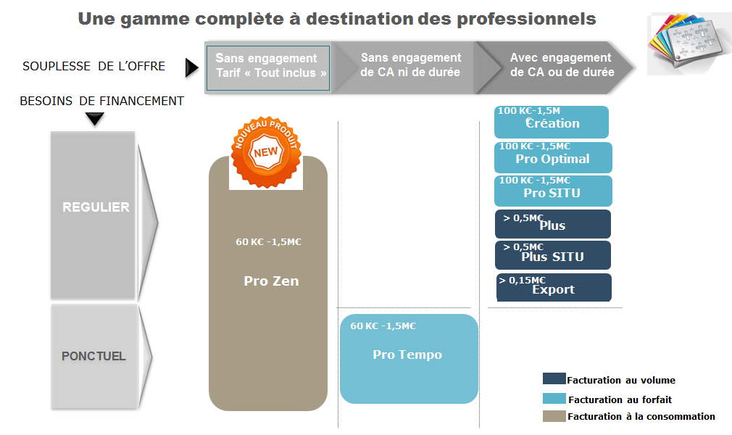
ADAPTONS l’offre à chaque profil de client
RAPPEL : le document « Pièces Crédit » est obligatoire, il doit être déposé dans les pièces jointes du dossier sous DEFI.
Il est le document de base de contrôle du dosser par le Département Réalisation Pro BDR.
Il ne pourra être réclamé une pièce supplémentaire ne faisant pas partie de la liste.
L’HEBDO PRO – Semaine S10 2019

